Slide 1
Существующие возможности для увеличения объемов заготовки древесины в регионах России
Д-р. Евгений Лопатин, Институт природных ресурсов Финляндии eugene.lopatin@luke.fi,
+358 29 532 3002

Slide 2
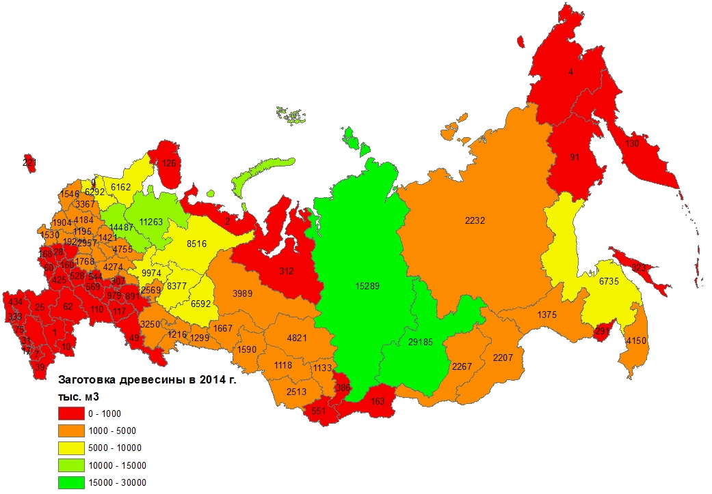
Объем заготовленной древесины в 2014 г.
21% территории лесного фонда в аренде
29,2% расчетной лесосеки осваивается

Slide 3
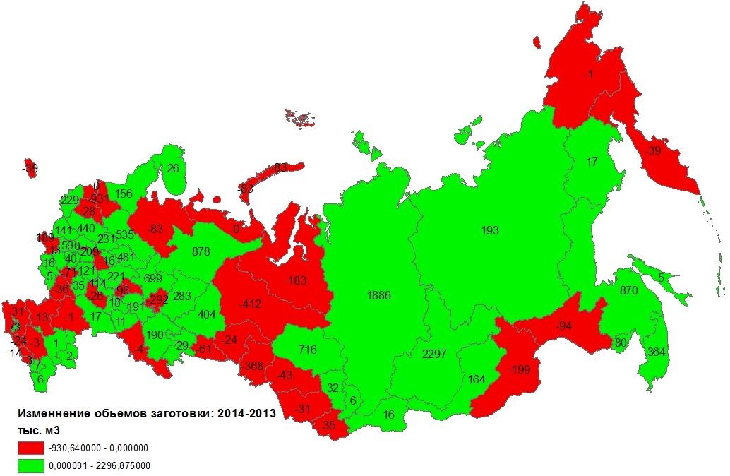
Динамика заготовки древесины 2013-2014 г.

Slide 4
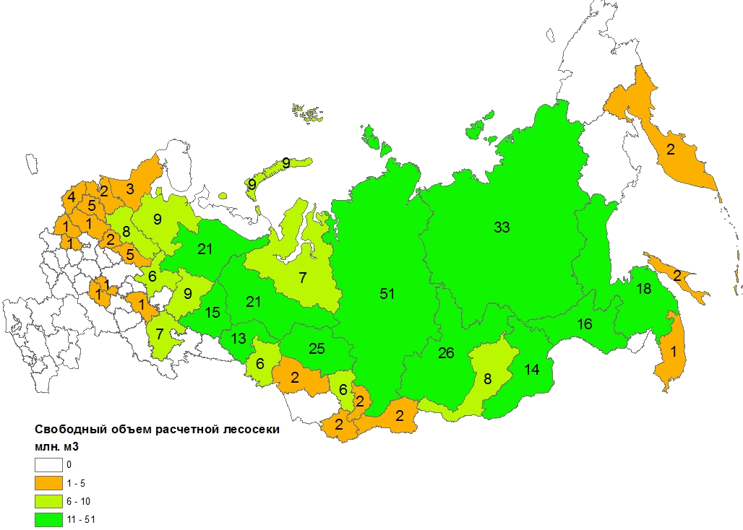
Свободный объем расчетной лесосеки
Теоретический потенциал: 358 млн. м3
Лимитирующие факторы:
Потребность в древесине
Доступность лесных ресурсов
Структура доступных лесных ресурсов

Slide 5
Потребность в лесных ресурсах
Максимальный объем заготовки был 490 млн. м3
Заготовка в 2014 г. 202 млн. м3
Почему резко упали объемы заготовки после 1990х годов?

Slide 6
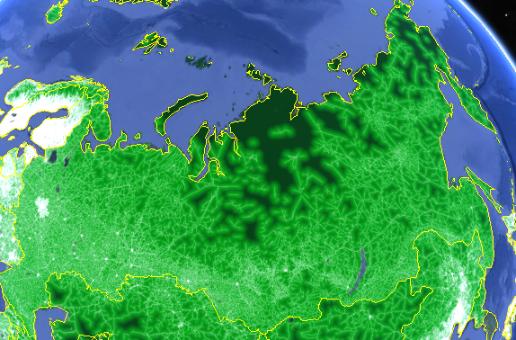
Большая часть существующих лесных ресурсов не доступна по существующей транспортной сети

Slide 7
Плотность дорог: Финляндия и Республика Карелия

Slide 8
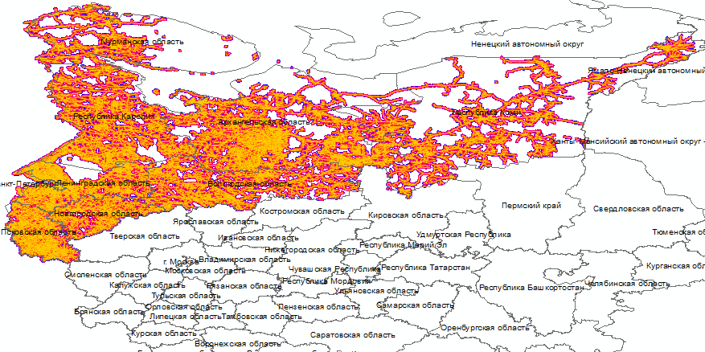
Участки лесного фонда Северо-Запада доступные по автодорогам (максимальное расстояние трелевки 1000 м)

Slide 9
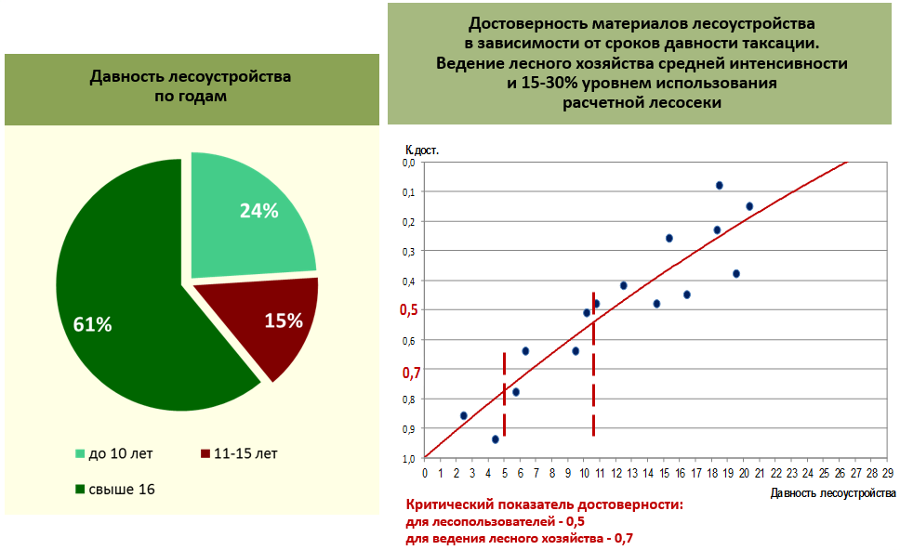
Материалы лесоустройства не доступны публично и устарели на 76% территории лесного фонда
Источник:
Рослесинфорг, Манович, 2014

Slide 10
Новая методика из Финляндии
Онлайн обработка космических снимков
Снимки на любую точку планеты каждые 16 дней, БЕСПЛАТНО
Оплата только за обработку: от 3 руб./га
Результаты: через 24 часа, онлайн
Оценка состояния лесных ресурсов www.forestrycloud.com Тел. 8 800 250 15 13
Ошибка определения запаса:
Менее 20% при закладке пробных площадей в лесу
30% без пробных площадей

Slide 11
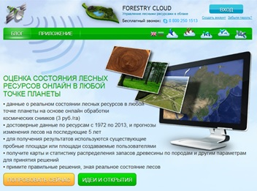
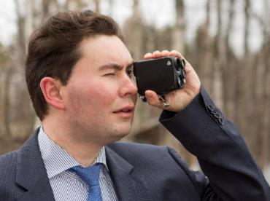
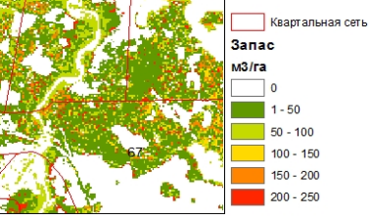
Оценка состояния лесных ресурсов www.forestrycloud.com Тел. 8 800 250 15 13
Как это работает?
На территорию вашего интереса, которую вы нарисуете на карте на сайте, подбирается космический снимок и моделируется сеть пробных площадей
1
Вы закладываете пробные площади в лесу, координаты проб могут быть интегрированы в любую удобную для вас программу, например, Google Земля или закачаны в GPS навигатор. После закладки вы отправляете данные на www.forestrtycloud.com
2
Автоматическая обработка
космосъемки и пробных площадей, в течении 24 часов результаты у вас на столе
3
Подробнее на кофе-брейке…

Slide 12
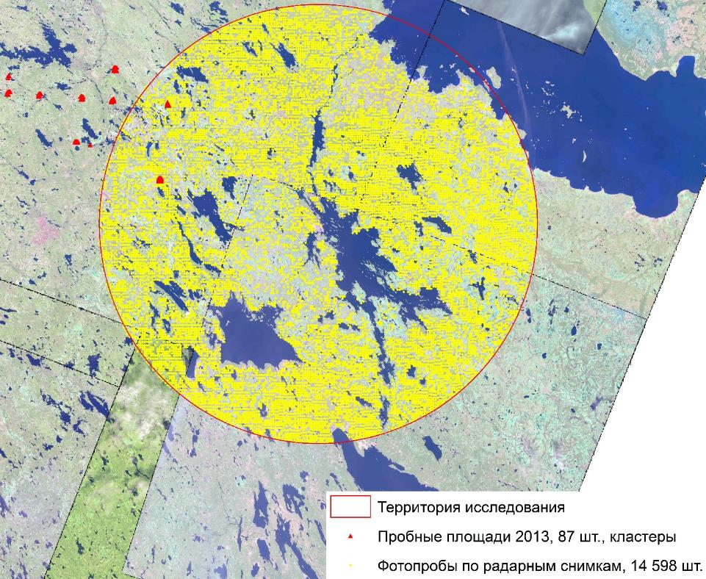
Инвентаризация лесных ресурсов
Анализ космических снимков онлайн сервисом www.forestrycloud.com
Моделирование вариантов сетей пробных площадей
Закладка пробных площадей в вычисленных местоположениях
Дешифрирование снимков: категории земель, запас

Slide 13
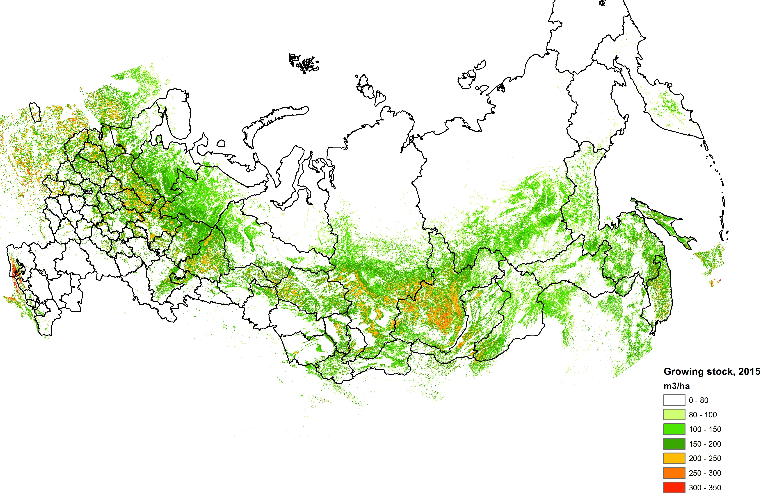
Запасы древесины в 2015 г. (древостои с запасом больше 80 м3/га)
Доступ к данным: www.forestrycloud.com

Slide 14
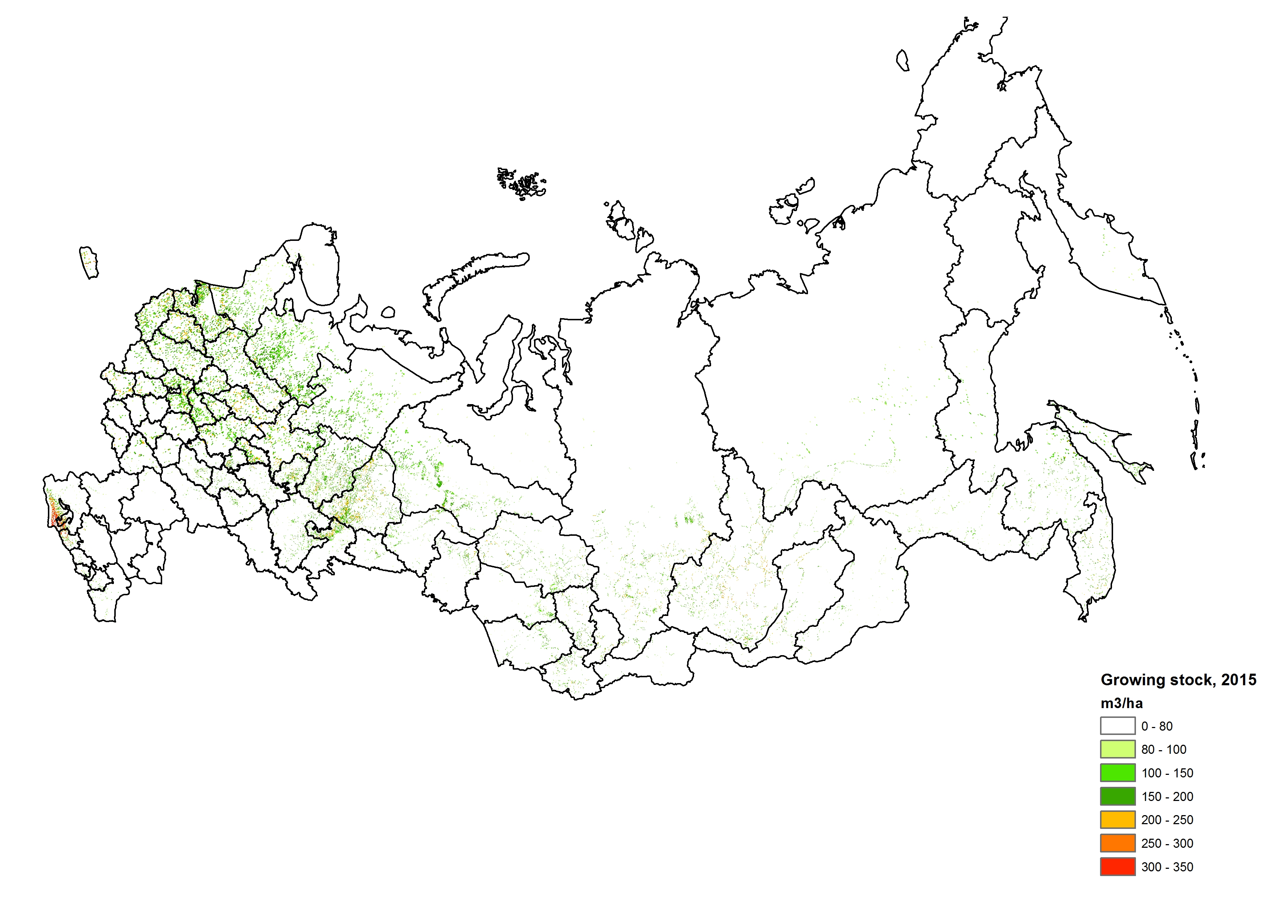
Доступные запасы древесины в 2015 г. (древостои с запасом больше 80 м3/га, 1000 м от дорог)
Доступ к данным: www.forestrycloud.com

Slide 15
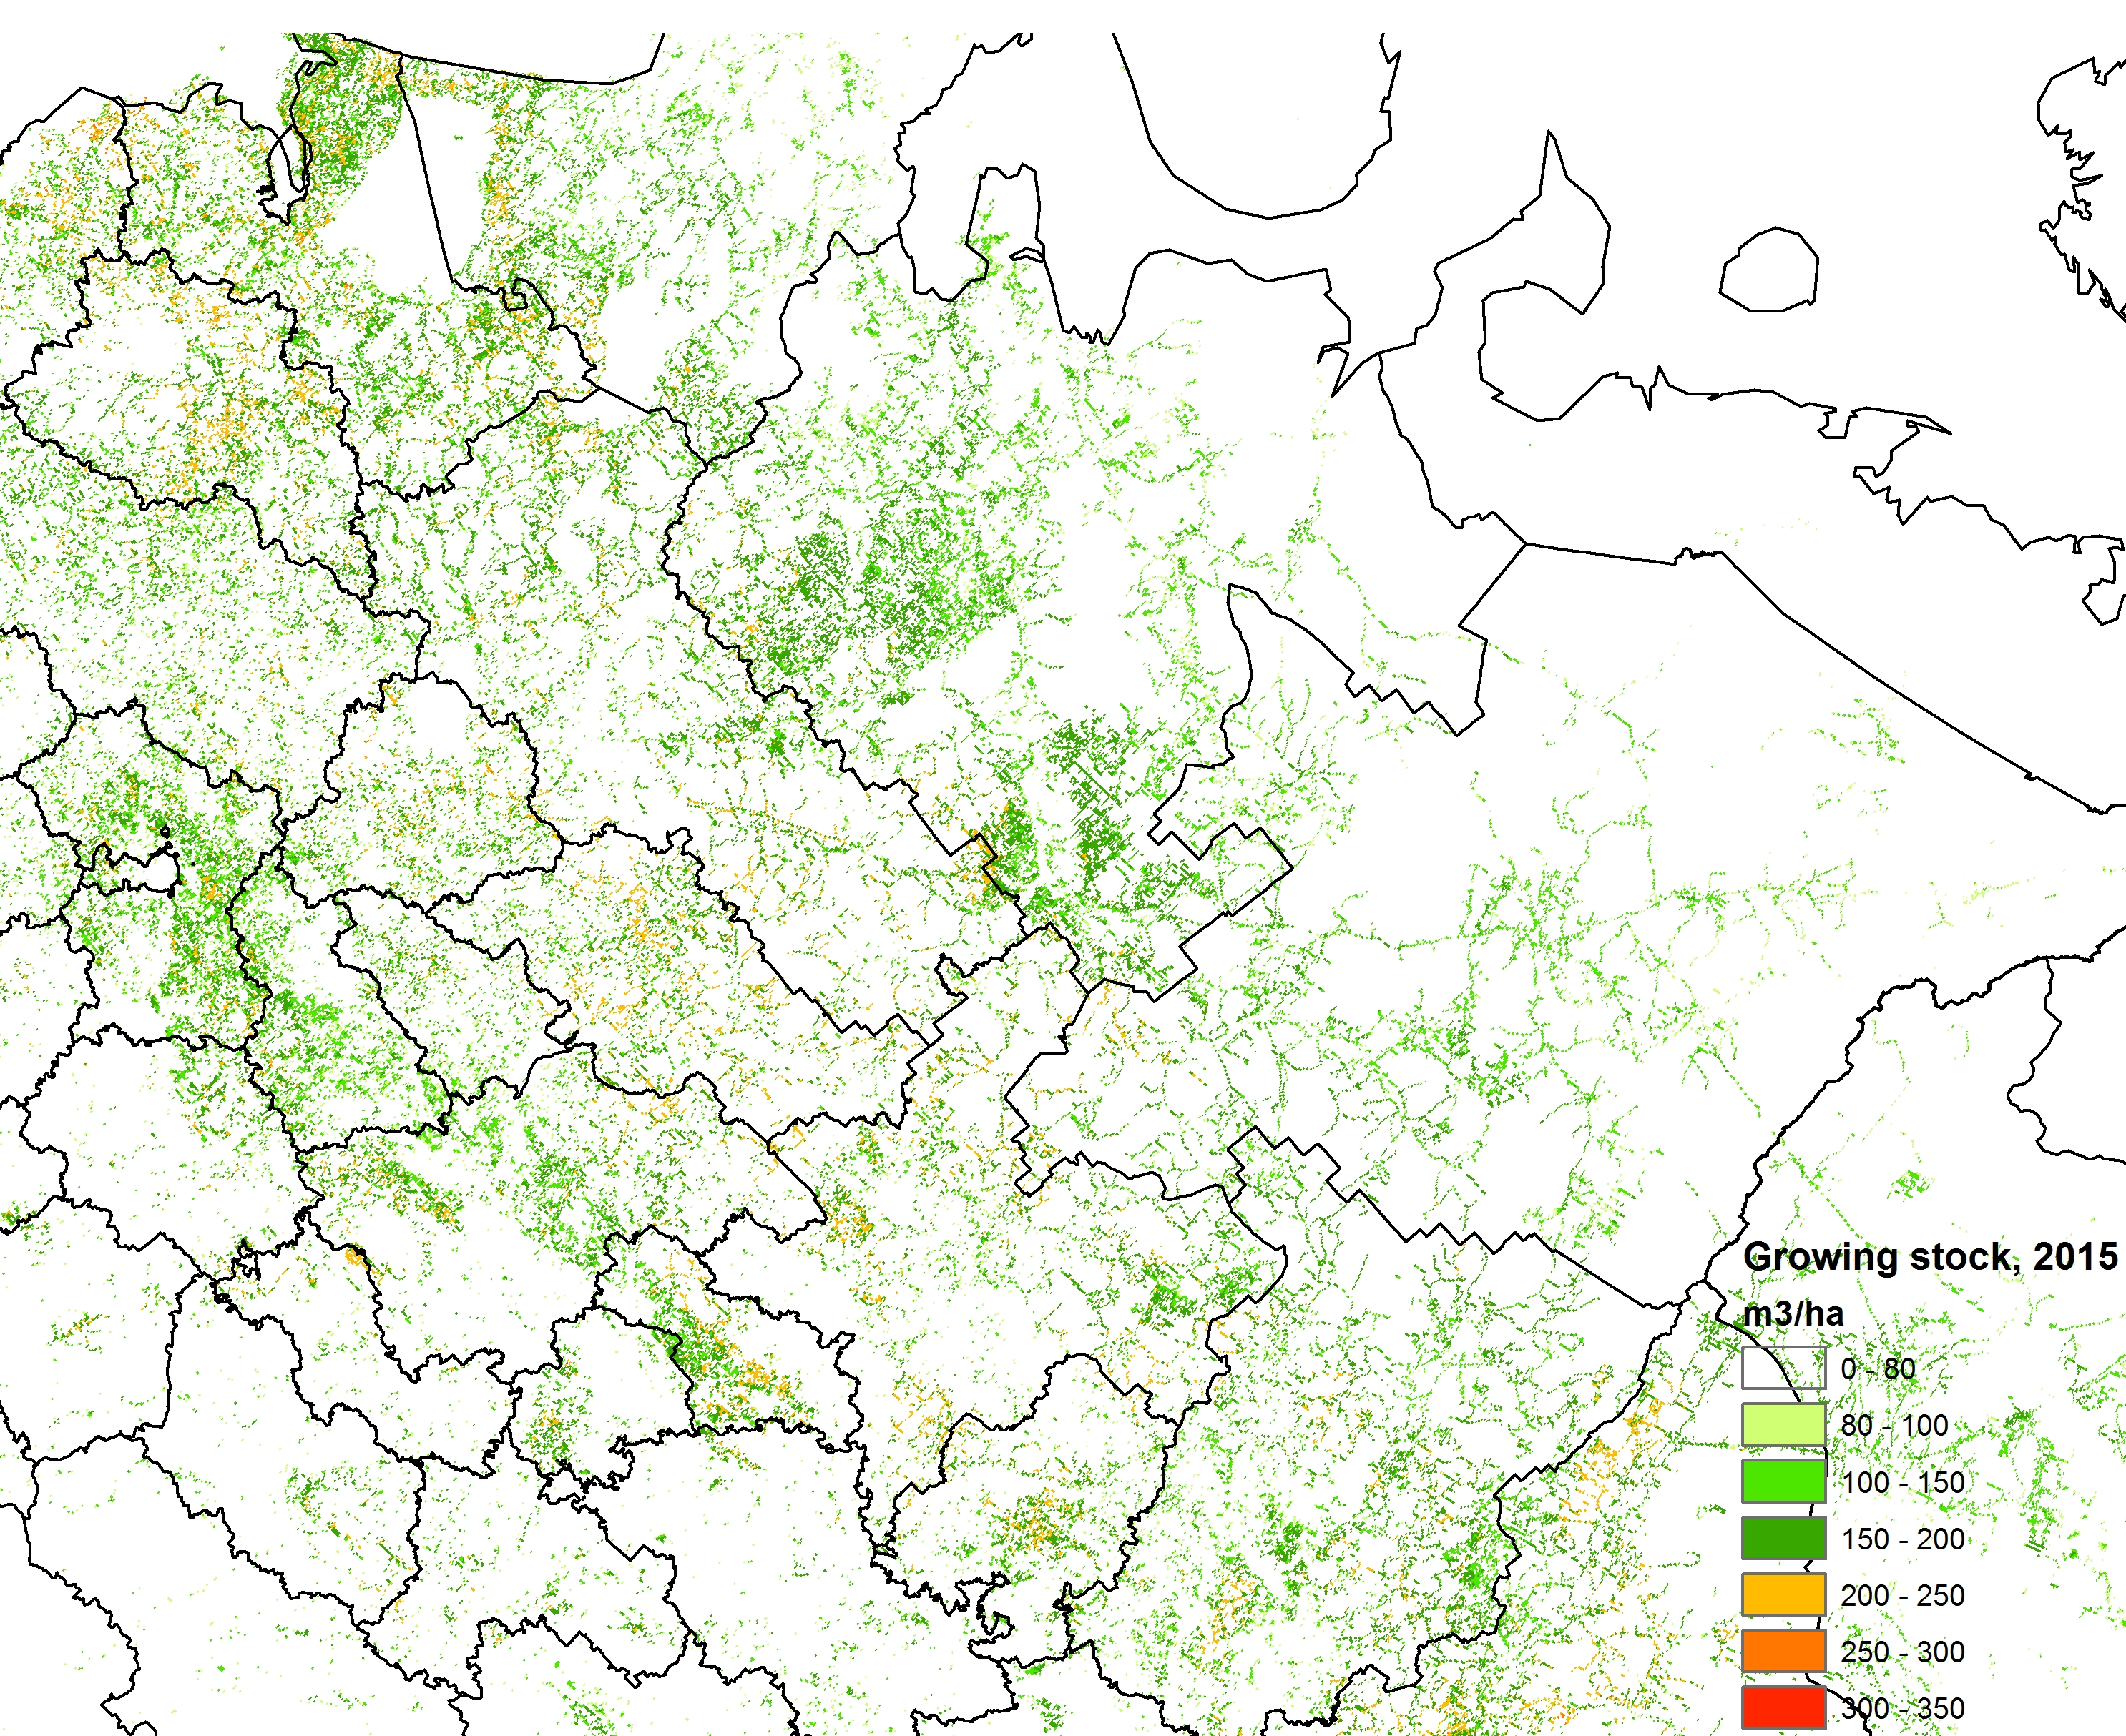
Доступные запасы древесины в 2015 г. (древостои с запасом больше 80 м3/га, 1000 м от дорог)
Доступ к данным: www.forestrycloud.com

Slide 16
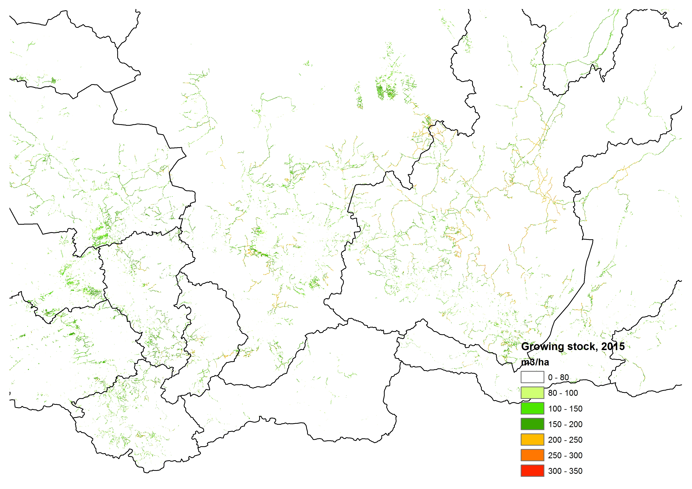
Доступные запасы древесины в 2015 г. (древостои с запасом больше 80 м3/га, 1000 м от дорог)
Доступ к данным: www.forestrycloud.com

Slide 17
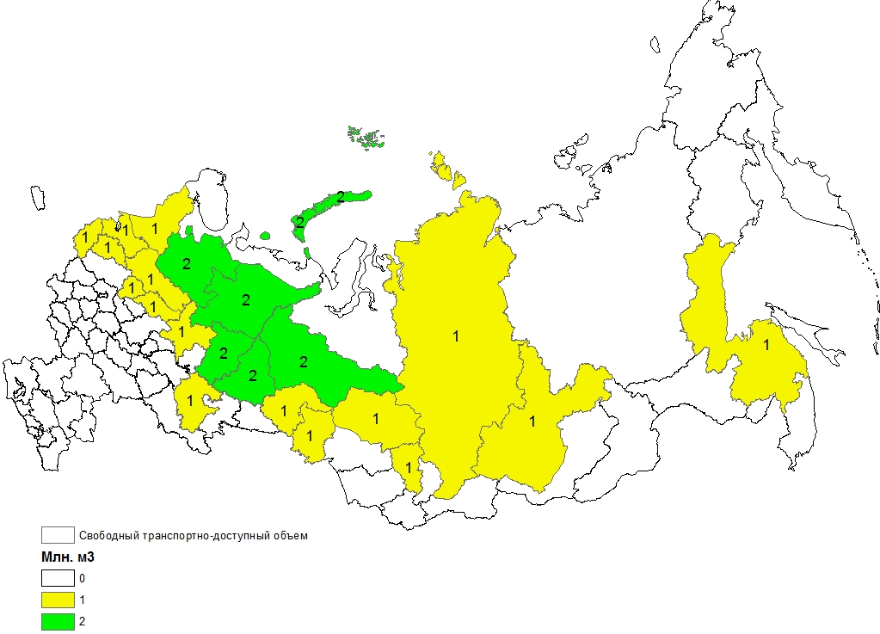
Транспортно-доступный объем расчетной лесосеки
Общий свободный транспортно-доступный объем расчетной лесосеки 50 млн. м3

Slide 18
Как сокращать затраты на получение древесины, когда невозможно обойтись без строительства новых дорог?
Качественное планирование: потребность в новых дорогах, физическое расположение дорог, влияние рельефа на инвестиции в дороги
Математическая оптимизация планов заготовки древесины: расчет всех возможных вариантов и выбор наиболее выгодных (сокращение затрат на 5-20%)
Организация терминалов

Slide 19
Влияние ведения лесного хозяйства на рентабельность на уровне лесопользователя
Какой эффект от сценариев ведения лесного хозяйства: экстенсивный и интенсивный
Область исследования в Республике Карелия
100% лесных площадей защитные леса → нет сплошных рубок
Большая часть древостоя спелые и перестойные леса
Всего 29 древостоев из 5 участков отобраны для анализа и симуляции с использованием симулятора МОТТИ
Площадь | Кол-во стволов на гектаре | Среднеарифмети-ческая высота, m | Среднеарифметичес-кий диаметр, cm | Средний запас m³/ha | Возраст преобладающей породы, лет
1 | 112 | 20.9 | 23.7 | 173.8 | 78
2 | 206 | 18.3 | 18.6 | 136.3 | 58
3 | 1072 | 10.2 | 10.6 | 59.9 | 36
4 | 686 | 15.3 | 16.0 | 154.0 | 41
5 | 109 | 21.0 | 24.7 | 164.7 | 89

Slide 20
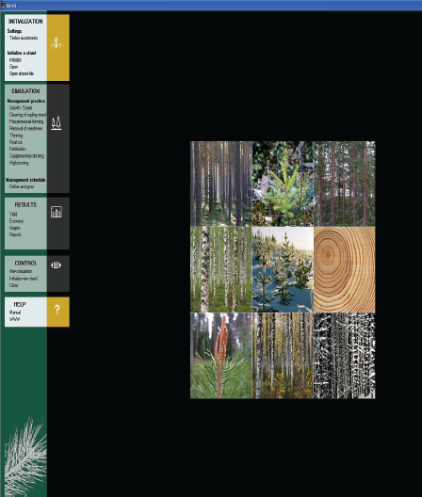
Симулятор МОТТИ
Инструмент для анализа на уровне выдела и системы поддержки принятия решений для ведения лесного хозяйства
Помогает оценить последствия альтернативных методов ведения лесного хозяйства на выделах и рентабельность лесного хозяйства
Широко внедрён в Финляндии как для исследований ,так и в практике ведения лесного хозяйства
http://www.metla.fi/metinfo/motti/index-en.htm

Slide 21
Чистый дисконтированный доход (ЧДД) - показатель рентабельности ведения лесного хозяйства
Способ получения сопоставимой оценки доходов и расходов проекта в течение периода времени
В лесном хозяйстве баланс доходов и расходов в течение ротационного периода
Различные процедуры ведения лесного хозяйства можно сравнить путем сравнения совокупного ЧДД с заданной процентной ставкой
Чем выше ЧДД, тем прибыльнее проект
B_{t} = benefits or income at the given year
доходы в текущем году
C_{t} = costs at the given year расходы в текущем году
T = time frame, years временной формат, лет
t = years to the cost or income in the future
годы расходов или доходов в будущем
r = interest rate ставка дисконтирования.

Slide 22
Моделирование
Запас леса на корню, м³/га
Russian scenario “Extensive management” Российский сценарий «экстенсивного ведения лесного хоз-ва»
Finnish scenario “Intensive management” Финский сценарий «интенсивного ведения лесного хоз-ва»
Время от начала моделирования, лет
Notes:
Intensive Finnish and extensive Russian forest management scenarios were simulated and compared based on the NPV
Finnish and Russian wood prices were compared, too.
Finnish or Intensive management scenario followed the national recommendations of the Forestry Development Center Tapio with 2-3 commercial thinnings before the final felling.
Russian or Extensive management scenario consisted of one milder thinning and longer rotation time compared to Finnish scenario. Gradual fellings were simulated at the end of rotation to imitate the real-world situation in the forest area.
Also final felling option was studied with more limited data.

Slide 23
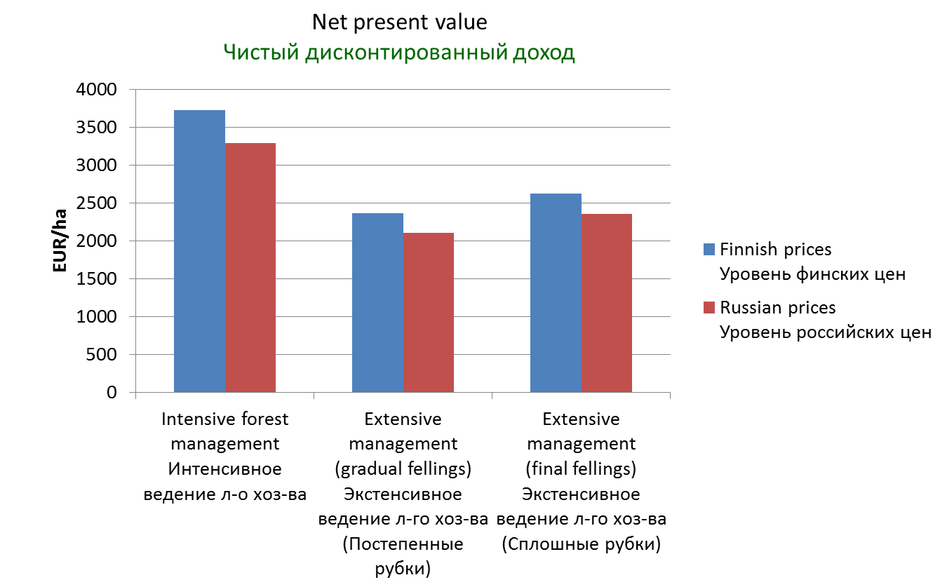
Результаты – сплошные рубки как альтернатива
Discount rate
ставка дисконтирования
3 %
Notes:
Final fellings instead of gradual fellings result in 12 % higher rotation income compared to gradual fellings, but 29 % lower income compared to the intensive forest management.
Proportions remain roughly the same whether the Finnish or the Russian prices are used.

Slide 24
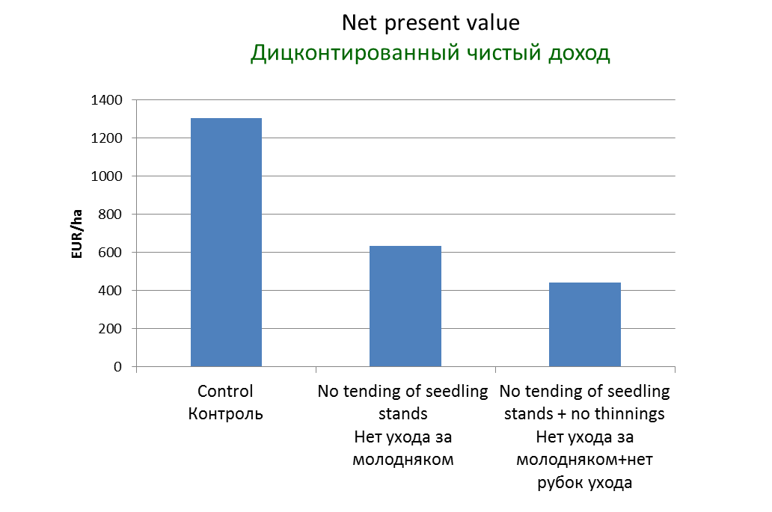
Пренебрежение лесным хозяйством
Пренебрежение лесохозяйственными работами имеет прямое негативное влияние на рентабельность. Согласно финским рекомендациям сценарий интенсивного ведения лесного хозяйства является контрольным сценарием.
Discount rate
ставка дисконтирования
3 %

Slide 25
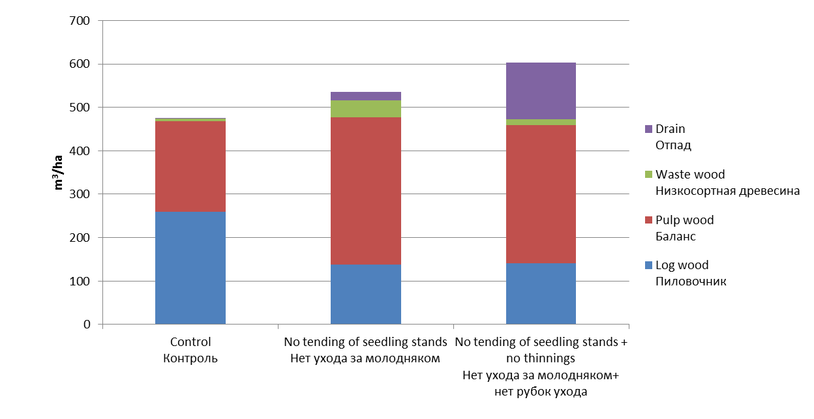
Пренебрежение лесным хозяйством
Игнорирование уходом за молодняками и прореживанием изменяет прирост в течение ротационного цикла (менее ценной товарной древесины) и влечёт за собой падение ЧДД.

